Slide 1
Вред энергетических напитков
Руководитель: Мурзина Анастасия.
Участники: Никитина Вика, Ходько Яна.

Slide 2
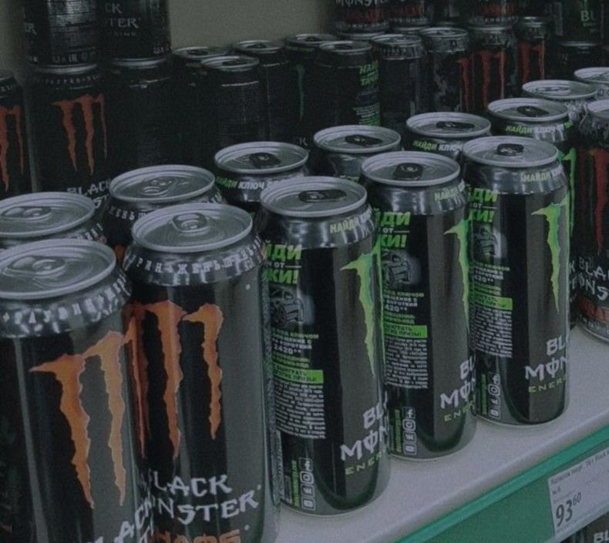
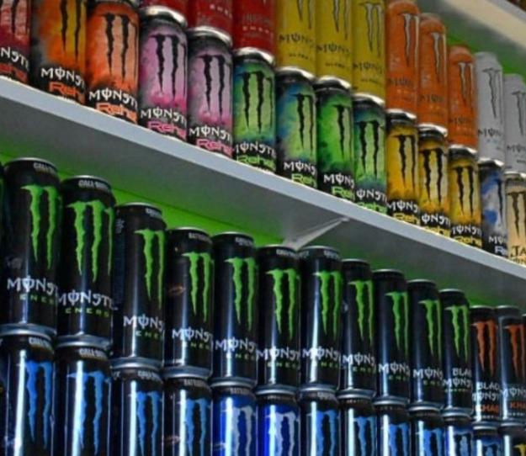
Цель урока состоит в том, чтобы донести, что употребление энергетических напитков может привести к серьезным заболеваниям.

Slide 3
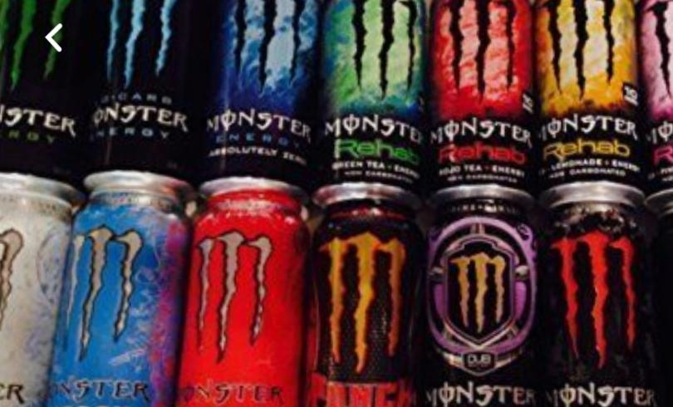
Проблема состоит в том, что – 42% детей до 14 лет употребляют энергетические напитки.

Slide 4
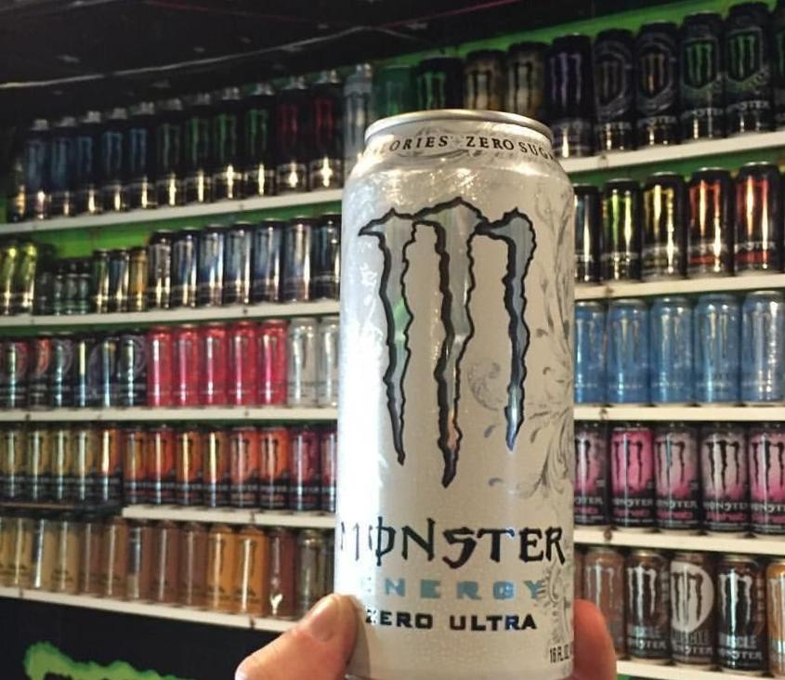
План урока
1.Показ презентации. 2. Рассказ о вреде и развивающихся болезнях. 3. Проведение теста. 4. Подведение итогов.

Slide 5
По утверждению американских ученых, энергетические напитки содержат достаточные количества стимулирующих веществ, чтобы вызвать тревожность, бессонницу, обезвоживание, раздражение органов. Употребление энергетиков связывают также с приступами судорог, маниакальными припадками и кровоизлияниями.

Slide 6
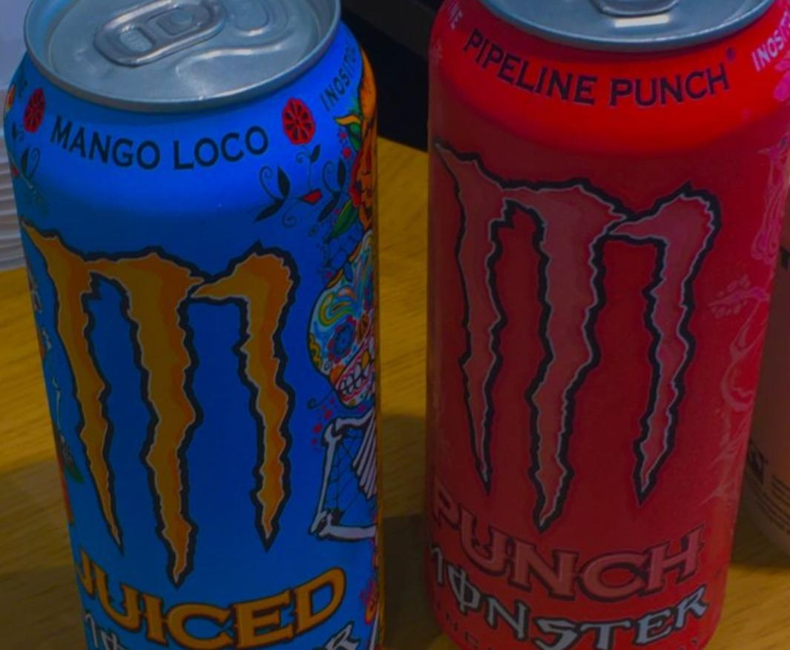
Состав энергетиков у разных производителей может отличаться. Но есть общие ингредиенты, которые встречаются практически в каждом напитке: •кофеин (как правило, много кофеина); •сахар;
• витамины (в основном — группы В);
• гуаранаа;
таурин — аминокислота, которую можно встретить в мясе или рыбе;
L-карнитинн — вещество, содержащаяся в нашем организме, превращает жир в энергию.

Slide 7
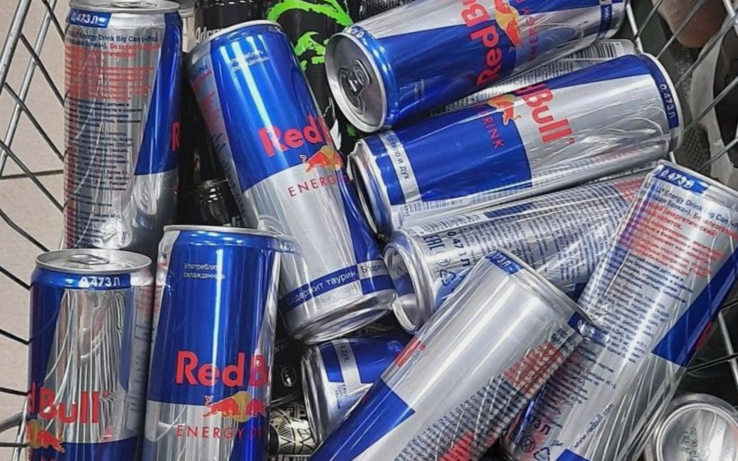
У кофеина есть смертельно-опасная доза. Она индивидуальна для каждого человека. Передозировка кофеина может наступить даже после двух банок энергетиков. Это касается тех, кто имеет проблемы с сердцем . Согласно научным исследованиям те, кто выпивает 1-2 сладких напитка в день, имеют на 26% больший риск развития диабета 2-ого типа .

Slide 8
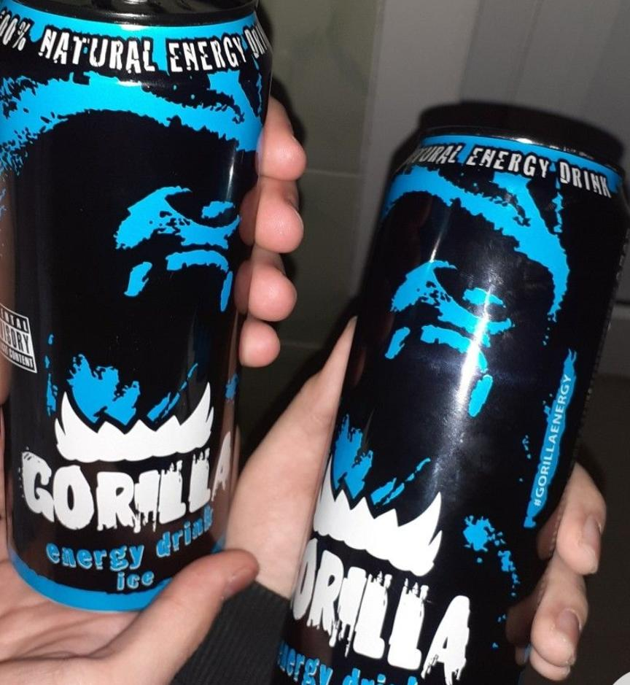
Из-за употребление энергетиков развиваются, такие болезни, как:
Эзофагит
Гипертензия Дисомния
Аритмия
- Сахарный диабет

Slide 9
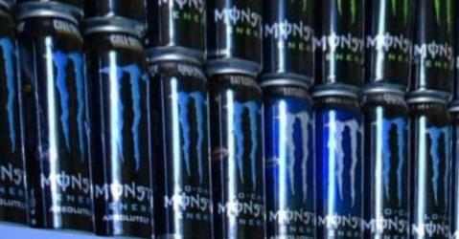
Дисомния – нарушение сна.

Slide 10
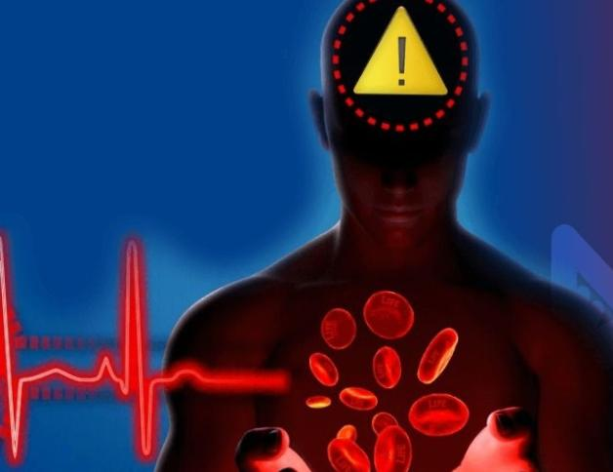
Аритмия – нарушение ритма сердца.

Slide 11
Эзофагит- заболевание пищевода, восполнение слизистой оболочки.

Slide 12
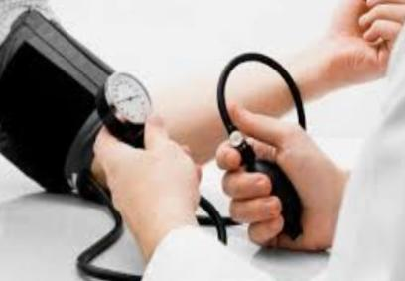
Гипертензия –повышение артериального давления.

Slide 13
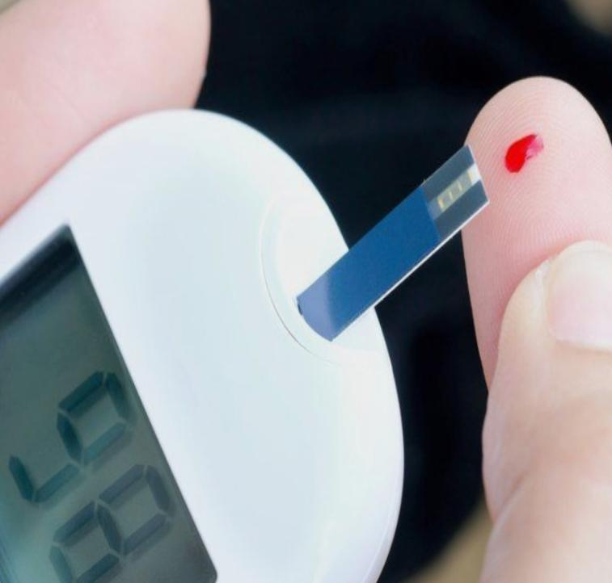
Сахарный диабет- повышение сахара в крови.

Slide 14
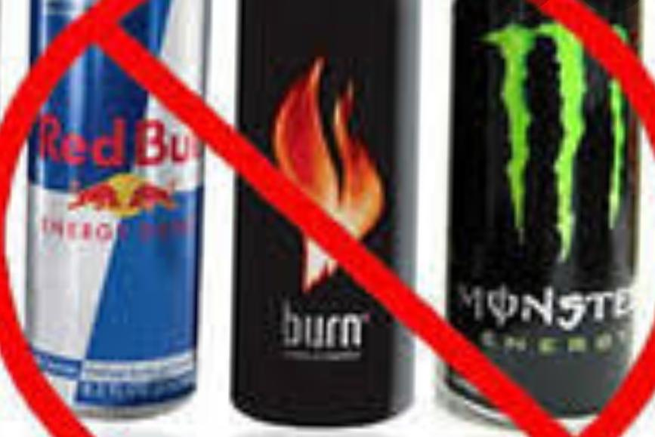
Спасибо за внимание!
Каждый сделает свой выбор.

